Slide 1
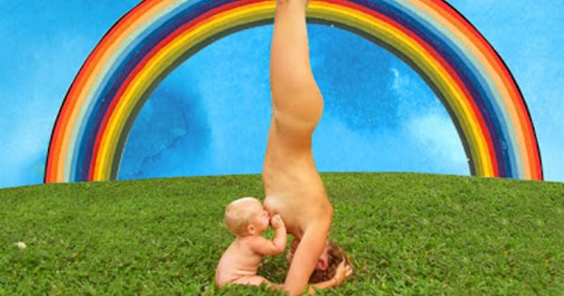
Maman allaitante quoi
de plus beau ! N°4

Slide 2
Il n'est pas toujours évident d'allaiter son bébé en public par peur du regard des gens. Mais pas de panique, l'allaitement est ce qu'il y a de plus naturel et ne devrait gêner personne. Alors pour que tout le monde se sente à l'aise avec ça et pour défendre leur liberté à le faire, des mamans partagent des photos d'elles en train d'allaiter leur enfant dans des lieux publics

Slide 3
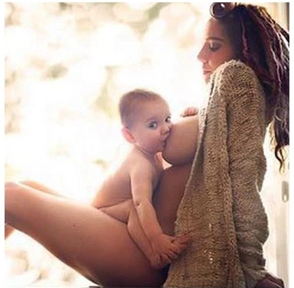
C’est la nature cela !
Comme un petit veau
têtant sa mère il n’y a
rien de pervers que ce
mérite de nourrir son
bébé

Slide 4
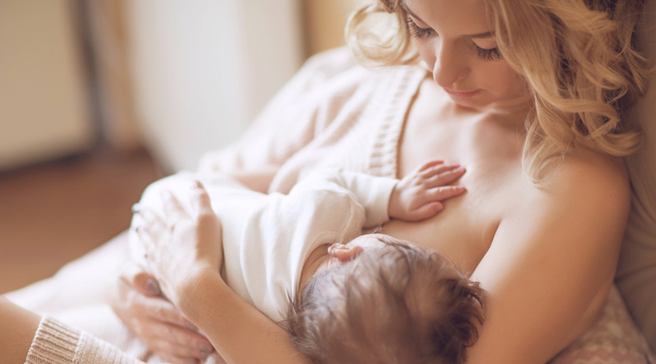

Slide 5
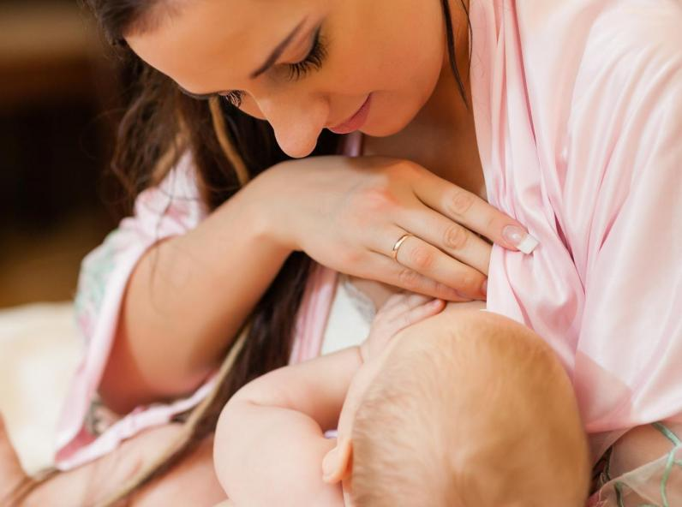

Slide 6
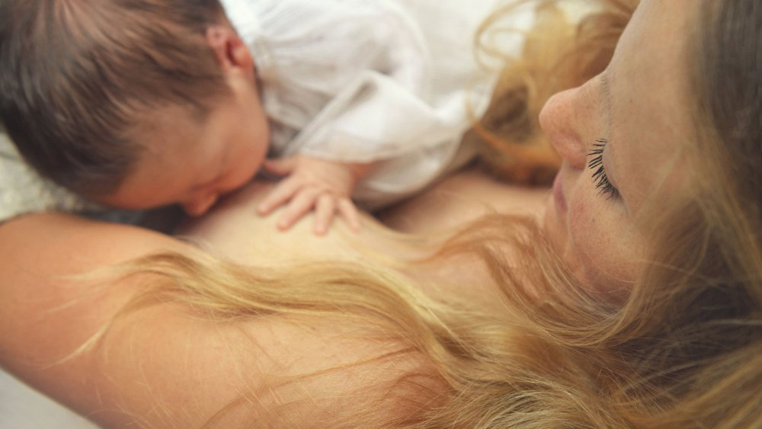

Slide 7
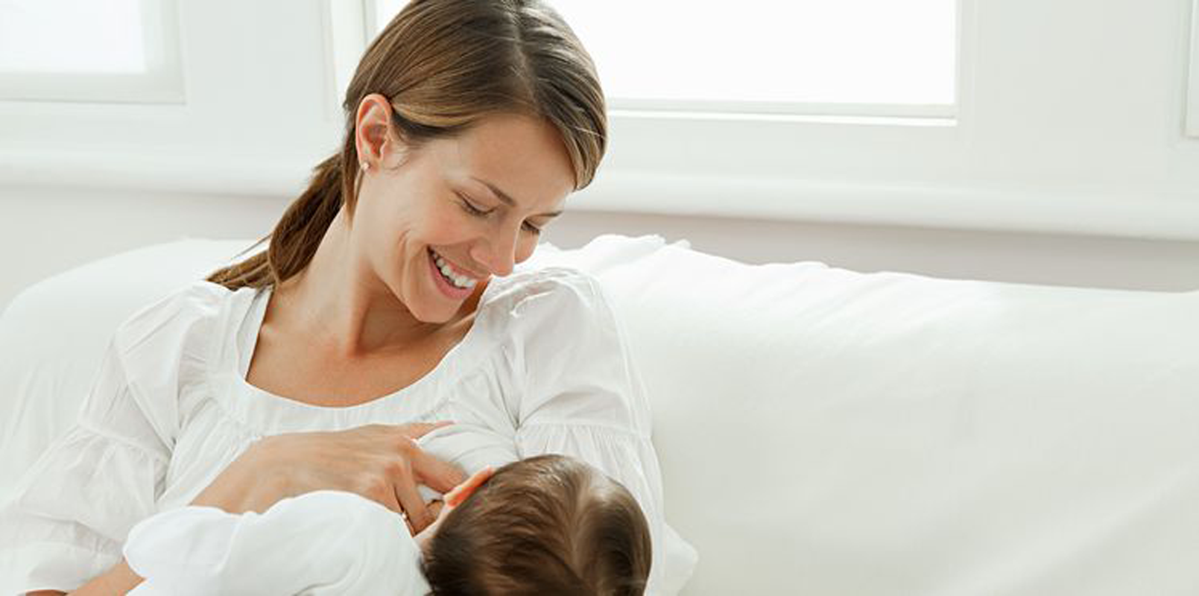

Slide 8
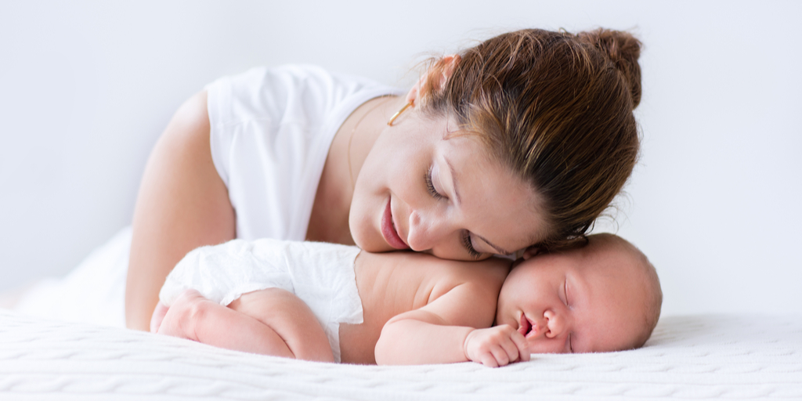

Slide 9
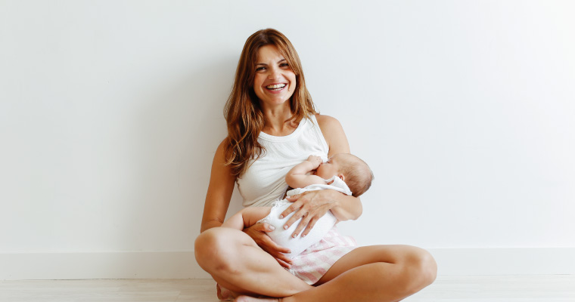

Slide 10
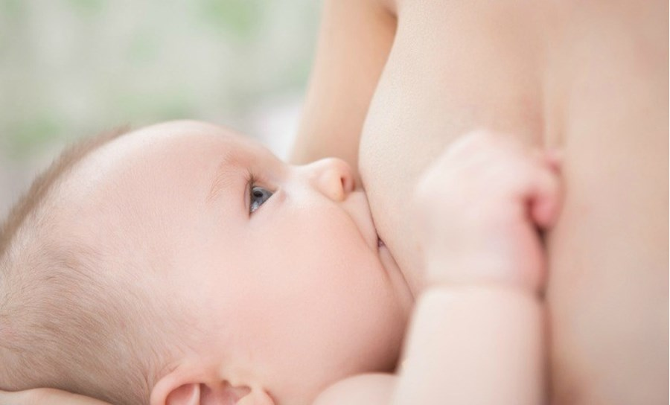

Slide 11
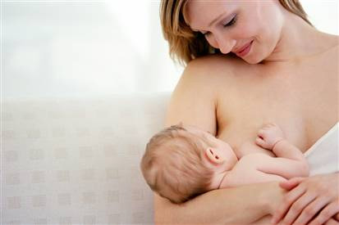

Slide 12
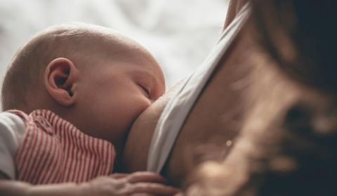

Slide 13
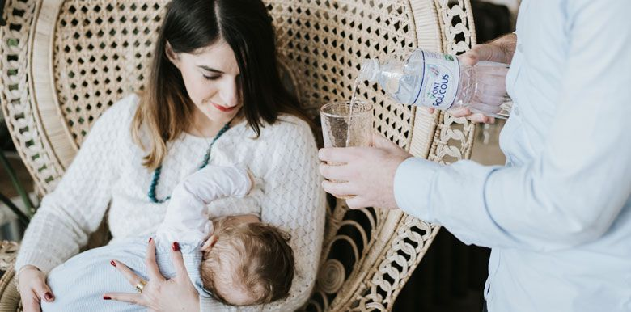

Slide 14

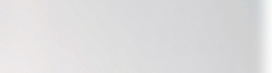

Slide 15
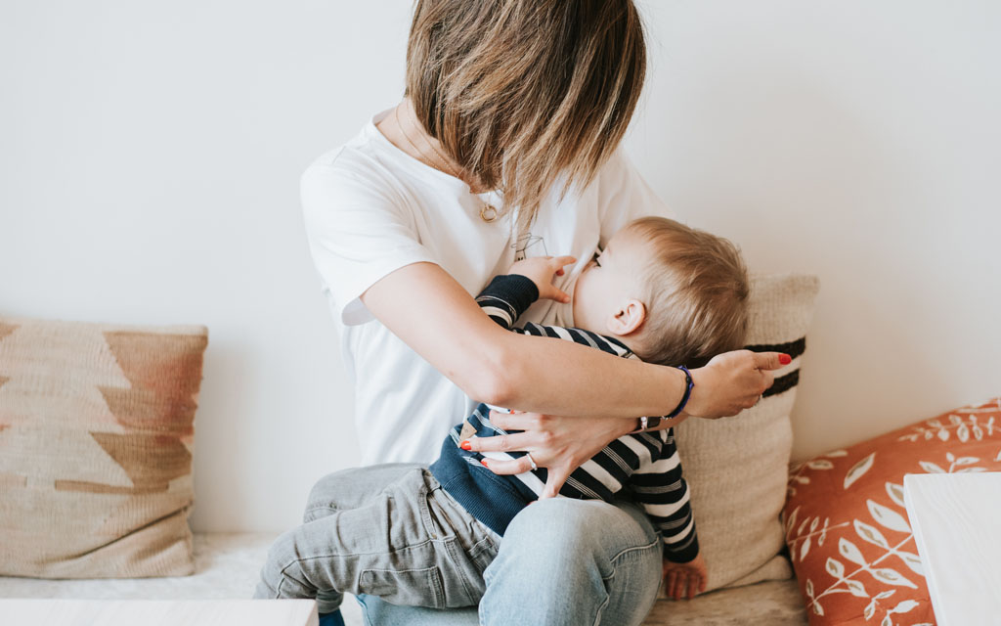

Slide 16
Maman allaitante quoi
de plus beau !

